Slide 1
Žádost o platbu (ŽoP) Zpráva o realizaci (ZoR) v ISKP14+
5.1.2023

Slide 2
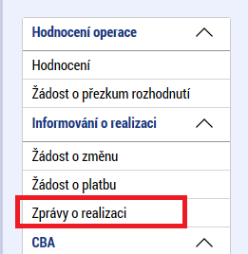
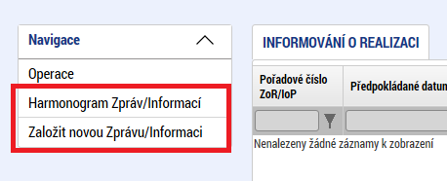
Založení nové ZoR
příjemce je informován depeší 1PD a 20PD před Datem předpokládaného předložení ŽoP/ZoR
v případě, že se záložka Zprávy o realizaci nezobrazuje, není možné vytvořit novou ZoR a je nutno se obrátit na manažera projektu, aby vygeneroval plán ZoR
na záložce Harmonogram Zpráv/Informací zkontrolujte seznam typů zpráv na projektu
pokud se záložky Žádost o platbu a Zprávy o realizaci zobrazují, klikněte na ni a vyberte z levého menu možnost Založit novou Zprávu/Informaci

Slide 3
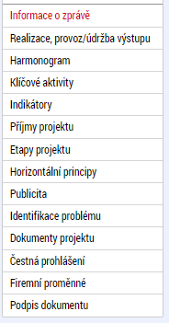
Zpráva o realizaci
bez výběru obrazovek, nerelevantní záložky nevyplňovat
(např. záložku Čestná prohlášení)
založený záznam rozklikněte a vyplňujte jednotlivé záložky od shora dolů – viz šipka
vždy na každé záložce vyplněné údaje uložte
záložka podpis žádosti se otevře pro editaci až po finalizaci Zprávy o realizaci
některé záložky se vyplňují kliknutím na tlačítko Vykázat změnu/přírůstek:

Slide 4
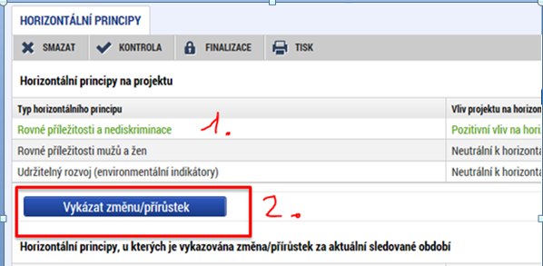
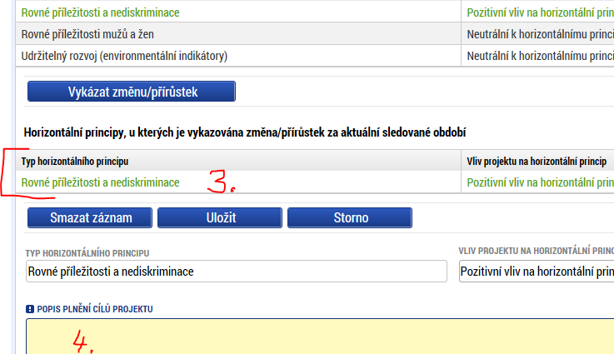
Vykázání změny/přírůstku - příklad
pro výběr záznamu pro vykázání změny na záznam klikněte – zezelená
klikněte na tlačítku Vykázat změnu/přírůstek
vytvoří se záznam pod původní tabulkou
záznam je možné upravit, editovat
stejným způsobem pak doplňte údaje na dalších záložkách – např. indikátory
Kontrola jen na některá pole.

Slide 5
Ostatní záložky na ZoR
Veřejné zakázky – zaktualizujte údaje o zadávacích řízeních ve všech relevantních záložkách včetně příloh k VZ. Nový záznam veřejné zakázky vytvořte pouze u nových VZ (které nebyly obsaženy v projektové žádosti ani nebyly podány formou žádosti o změnu). Při nárokování výdajů k proplacení musí být VZ ve stavu „zadána“ nebo vyšším a doložena veškerá dokumentace.
Subjekty – zadejte vítězné dodavatele k VŘ, pokud již nebyly zadány formou žádosti o změnu (obrazovky Adresy subjektu a Osoby subjektu a účty u dodavatelů nevyplňujte)
Firemní proměnné – povinné pro podnikatelské subjekty, které toto pole vyplňovaly v žádosti o podporu
Veřejná podpora – nevyplňujte

Slide 6
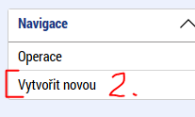
Žádost o platbu - založení
v základním levém menu klikněte na tlačítko Žádost o platbu
klikněte na Vytvořit novou
vytvořený řádek rozpracované ŽoP rozklikněte
Nezakládat ŽoP k otestování, případně před schválením ŽoZ !

Slide 7
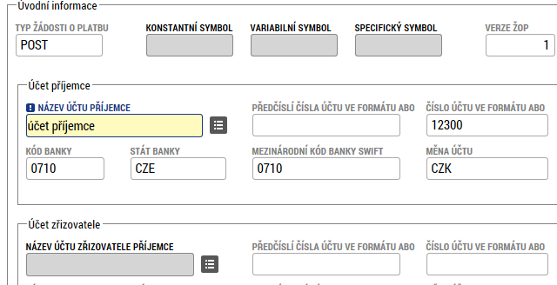
Identifikační údaje na ŽoP
na záložce Identifikační údaje zkontrolujte údaje a vyplňte – výběrem z číselníku – název účtu příjemce
po vyplnění názvu účtu je automaticky systémem doplněno číslo účtu
příspěvkové organizace vyplní název účtu zřizovatele
pole „Konstantní symbol“, „Variabilní symbol“ a „Specifický symbol“ ani „Zdůvodnění platby“ nevyplňujte

Slide 8
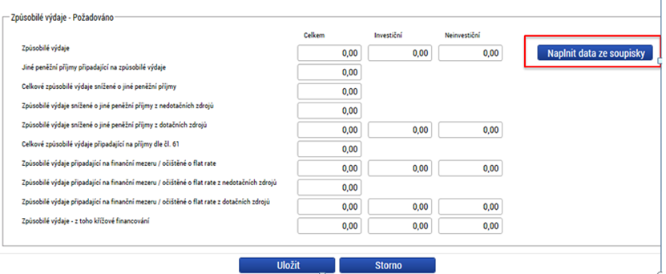
Žádost o platbu, Souhrnná soupiska
na záložku žádost o platbu se částky načtou až po vyplnění soupisky a stisknutí tlačítka „Naplnit data ze soupisky“
přejděte proto na záložku Souhrnná soupiska
na záložce Souhrnná soupiska vyplňte Evidenční číslo ve formátu: pořadové číslo ŽoP/konec registračního čísla projektu (např. 1/0001120)
tato operace je nezbytná proto, aby se následně zpřístupnila pole pro editaci na dalších záložkách soupisky dokladů
přejděte na záložku SD-1 Účetní doklady

Slide 9
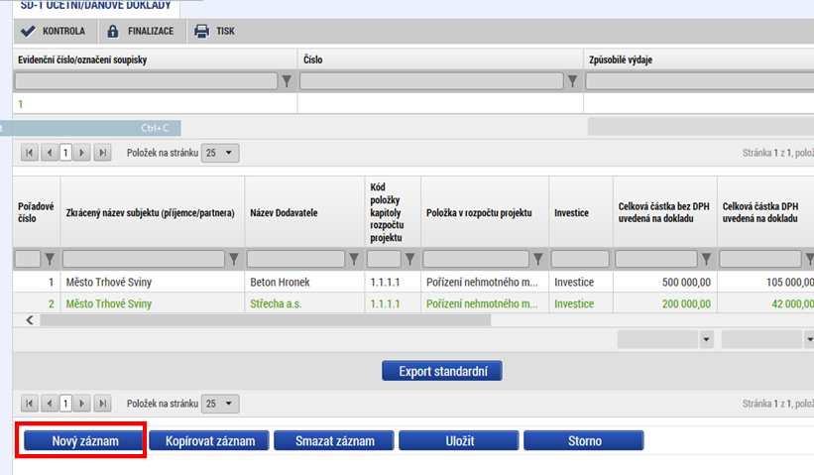
SD – Účetní/Daňové doklady (I.)
na záložce SD-Účetní/Daňové doklady zadejte údaje k jednotlivým účetním dokladům nárokovaných v ŽoP
přes tlačítko Nový záznam pak vytváříte další záznam
do přílohy vložte sken dokladu (max.100 MB)
Vždy vyplněný řádek uložte!

Slide 10
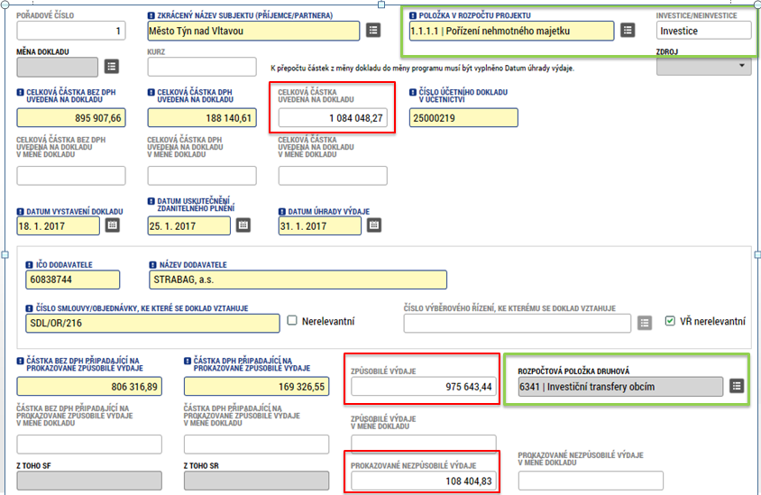
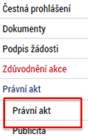
SD – Účetní/Daňové doklady (II.)
vyplňte povinná pole a rovněž rozpočtovou položku druhovou
Investice/Neinvestice se vyplňují dle navázání na položku rozpočtu
celkové částky se načítají automaticky
částka nezpůsobilých výdajů je rozdílem celkové částky na dokladu a způsobilých výdajů
Druhová položka – dle právního aktu ve sloupci Druhové třídění

Slide 11
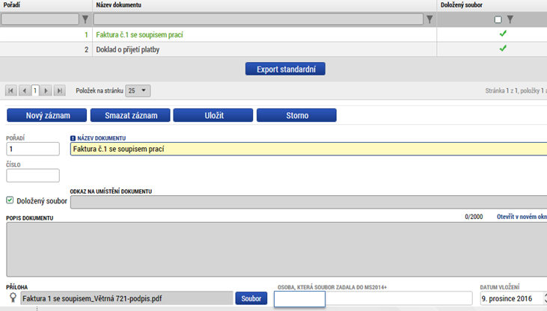
SD – Účetní/Daňové doklady III.
do příloh u každého výdaje vložte fakturu, výpis z účtu, případně další dokumenty související pouze s daným výdajem (ostatní přílohy mohou být vloženy na záložce „Dokumenty“)
do přílohy vložte sken dokladu (max.100 MB)

Slide 12
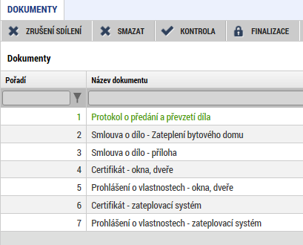
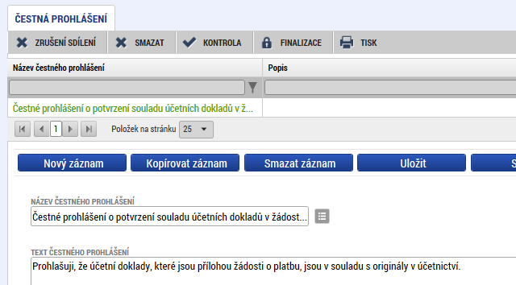
Další záložky – Nezpůsobilé výdaje, Dokumenty
záložky Nezpůsobilé výdaje
a SD-3 Cestovní náhrady – nevyplňujte
záložka Dokumenty
zde vložte všechny přílohy stanovené Obecnými a Specifickými pravidly pro žadatele a příjemce, které jsou podkladem pro aktuální ŽoP a nejsou zařazeny jako přílohy záznamů v soupiskách
záložka Čestná prohlášení – nutno potvrdit zaškrtnutí checkboxu „Souhlasím..“

Slide 13
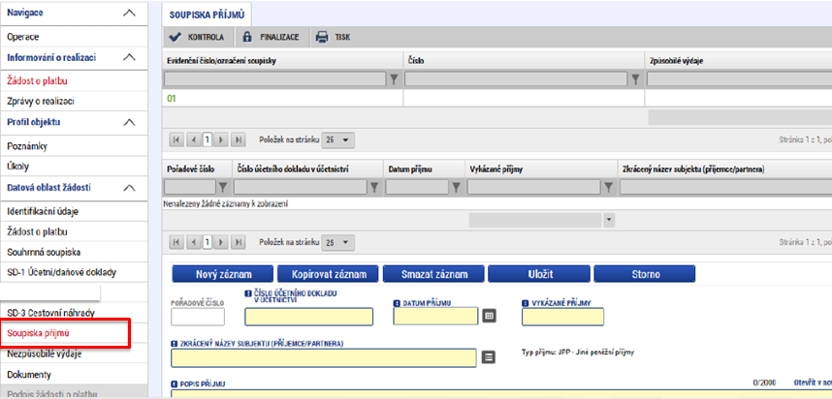
Soupiska příjmů na ŽoP
záložka Soupiska příjmů se na ŽoP zobrazuje jen pokud jste uvedli jiné peněžní příjmy v projektové žádosti, pokud nebyly JPP v žádosti uvedeny, pak se soupiska příjmů vůbec nezobrazuje
na soupisku příjmů doplňte částku čistých jiných peněžních příjmů a přílohu č.29 přiložte na záložku dokumenty
hodnota příjmů zde uvedených se rovná částce uváděné v poli JINÉ PENĚŽNÍ PŘÍJMY ve Zprávě o realizaci projektu, tj. soupiska má pouze jeden řádek zaznamenávající hodnotu čistých příjmů

Slide 14
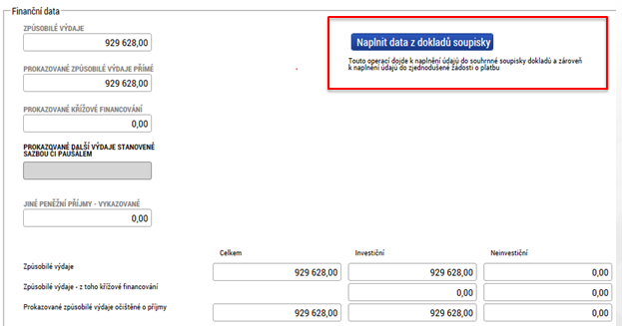
Souhrnná soupiska - naplnění
po vyplnění všech údajů a vložení všech dokladů na záložku SD – Účetní/Daňové doklady je nutno pro vyplnění souhrnné Soupisky kliknout na tlačítko Naplnit data z dokladů soupisky
systém provede naplnění finančních dat – sečte částky požadovaných způsobilých výdajů
křížové financování i paušální výdaje jsou v IROP nerelevantní

Slide 15
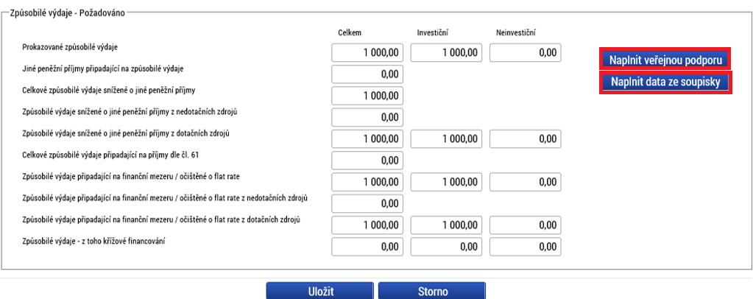
Záložka Žádost o platbu - naplnění
po naplnění soupisky přejděte na záložku Žádost o platbu
klikněte na tlačítko: „Naplnit data ze soupisky“ a „Naplnit veřejnou podporu“
příjmy dle čl.61 se do soupisky neuvádí, jejich výše je zohledněna automaticky
pokud budete provádět vložení dalších dokladů a úpravu dat, nutno znovu načíst data z dokladů soupisky a následně ze soupisky, tzn. proces načtení aktuálních údajů do ŽoP provést vždy po změnách v dokladech

Slide 16
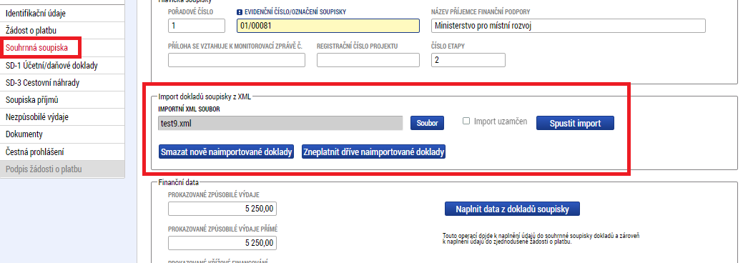
Import externí soupisky dokladů
pro urychlení zpracování průběžné žádosti o platbu, zejména při velkém množství dat
pokyny pro import externí soupisky jsou uvedeny v příloze P33a, prázdná
i vzorově vyplněná soupiska je uvedena v příloze P33b Obecných pravidel
import externí soupisky dokladů se provádí na záložce Souhrnná soupiska

Slide 17
Import externí soupisky dokladů
po stažení externí soupisky příjemce vyplní všechna relevantní data a soubor uloží do formátu .xml
tento soubor naimportuje do MS2014+ přes tlačítko Připojit a po nahrání přílohy následně stiskne Spustit import
po cca 5-10 minutách je dávka rozehrána a jsou naplněny záložky SD 1 – 3, Souhrnná soupiska a Žádost o platbu
externí excelovskou soupisku lze kdykoli před podáním žádosti o platbu aktualizovat a postup opakovat

Slide 18
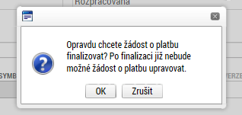
Kontrola a finalizace ŽoP
v případě, že se částka na ŽoP nerovná přesné částce na finančním plánu, zobrazí se informativní hláška - Na ŽoP je i přesto možno provést finalizaci

Slide 19
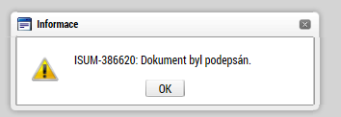
Podpis Žádosti o platbu
po vložení elektronického podpisu oprávněným uživatelem k této úloze se změní stav žádosti o platbu na Podepsaná
nutno zajistit podpis dle zmocnění na záložce Přístup k projektu či Plné moci
v tuto chvíli je žádost o platbu hotovo
podána bude ale až s vypracovanou a podepsanou Zprávou o realizaci projektu

Slide 20
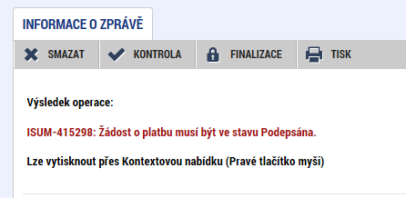
Finalizace a podpis ZoR
po vyplnění všech polí použijte tlačítko Kontrola
pokud již systém chybu nehlásí, je možno ZoR finalizovat
předtím však musí být vyplněna Žádost o platbu, musí být i finalizována a podepsána
po podpisu Žádosti o platbu je možné finalizovat a podepsat ZoR

Slide 21
Ověření, že je ŽoP i ZoR podána
po úspěšné finalizaci a podepsání doporučujeme zkontrolovat, že je Zpráva o realizaci i žádost o platbu podána (zaregistrována)
pokud není naplánována další ZOR v harmonogramu či žádná platba ve finanční plánu, nelze je zpracovat

Slide 22
Děkuji Vám za pozornost.

